Slide 1
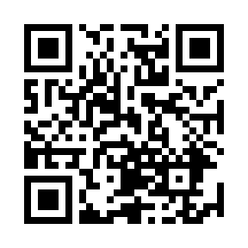
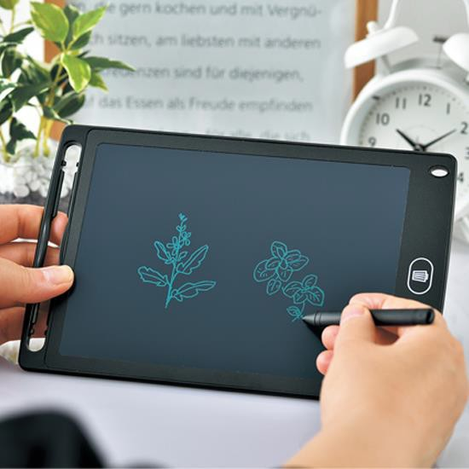
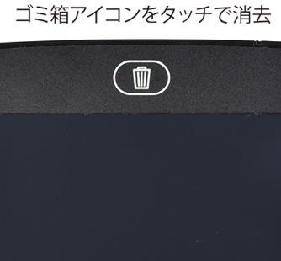
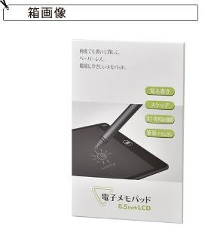
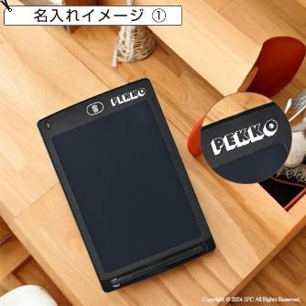
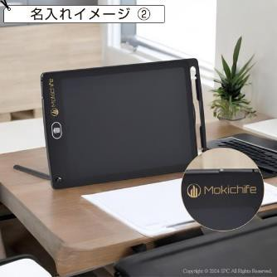
提案書（ 商品情報 ）
(会社名）
TEL：（電話番号）
スケッチパッド MC132 | 付属のペンを使い、 手書き感覚で描ける電子メモパッド。
QRコードから商品ページをご覧頂けます
商品ID | 70000132
定価 | 1,540円 | 販売価格 | 924円
注文可能数 | 36個～ 単位未満の注文については、お問い合わせください。
セット内容 | スケッチパッド MC132×1
色 | 画像参照
サイズ | 本体：227×147×5mm、化粧箱：230×150×8mm
材質 | ABS
パッケージ | 箱入
名入れ | ※印刷方法：パッド ※名入れ箇所：表面上部 ※名入れスペース：10×50mm
備考 | ボタン一つで一括消去できて何回でも使用可能。紙の節約に貢献。
在庫は流動的で、価格は暫定値です。決定前に必ず在庫確認と正式なお見積りをご依頼ください。

